Slide 1


通信工程设计
认知通信工程
电子信息学科研究院
彭泓森 讲师
Notes:
今天我们聚焦于通信工程设计，深入认知通信工程这一领域。通信工程作为电子信息学科的重要组成部分，与我们的生活紧密相连。

Slide 2
学习目标
一、了解通信工程
二、了解通信工程企业资质和岗位
三、掌握文明施工礼仪
Notes:
本次学习目标主要有三项。首先是了解通信工程，明确其定义、建设特点和类别划分，为后续学习打基础；接着要了解通信工程企业资质和岗位，掌握企业资质作用、划分标准等；最后需掌握文明施工礼仪，保障工程建设顺利进行。三项内容层层递进。

Slide 3
目 录
一、通信工程的定义
二、通信工程企业资质
三、通信工程的岗位
四、通信工程文明施工礼仪
Notes:
本次演讲将围绕四个关键板块展开。首先是通信工程的定义，明确其为满足通信需求进行的建设工程，涵盖设备安装、场地建设等多方面，了解此定义有助于把握工程本质。 其次是通信工程企业资质，不同资质企业可承接不同工程，资质划分有严格标准，这关系到工程建设的质量与规范。 再者是通信工程的岗位，不同岗位在工程中发挥着不同作用，明确岗位设置利于合理安排人力资源。 最后是通信工程文明施工礼仪，文明施工不仅体现行业素养，还能保障工程顺利进行。

Slide 4



一、通信工程的定义
定义
通信工程，指为了满足人们通信需求而进行建设的工程。包括设备的安装、调试、开通，场地的建设，线路的敷设以及这些工程的勘察设计都属于通信工程。
学习目的
提高工程建设质量，加快工程建设进度，降低工程建设成本，保障工程建设安全。
Notes:
通信工程旨在满足人们的通信需求，具体涵盖设备安装、调试与开通，场地建设，线路敷设，以及相关的勘察设计工作。其学习意义显著，不仅能够提升工程建设的质量，确保工程达到较高水准；还能加快建设进度，使通信服务更快落地。同时，降低建设成本，实现资源的高效利用；并且保障建设安全，避免各类事故的发生。

Slide 5
通信工程建设
通信工程建设的特点
全程全网联合作业
通信技术发展快，新技术、新业务不断
点多、线长、面广
建设环境复杂
Notes:
通信工程建设具有鲜明特点。全程全网联合作业意味着各个环节紧密相连，如同精密运转的机器，任何一个部分出现问题都可能影响整体。通信技术发展迅速，新技术、新业务不断涌现，这要求从业者时刻保持学习状态，紧跟行业前沿。 点多、线长、面广体现了通信工程建设的复杂性和广泛性，涉及众多地点和领域。建设环境复杂，可能面临地理、气候等多种因素挑战，给工程带来了更多不确定性。这些特点决定了通信工程建设需要全面规划、高效协作以及强大的应变能力。

Slide 6
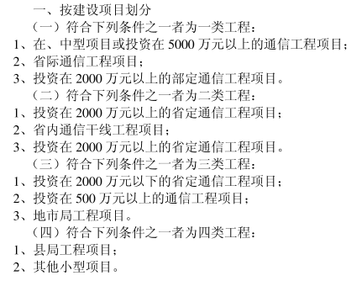
通信工程建设
通信建设工程类别划分
按照国家规定的标准，通信建设工程分别按照建设项目、单项工程划分为一类工程、二类工程、三类工程、四类工程。
Notes:
通信工程建设有着明确的类别划分，依据国家规定的标准，分别从建设项目和单项工程两个维度，将其划分为一类、二类、三类和四类工程。这种划分意义重大，它为通信工程建设提供了清晰的规范和指导，有助于确保工程质量、合理分配资源以及有效管理工程进度。不同类别的工程，在规模、难度和要求上可能存在差异，通过明确类别，能让建设方和施工方更精准地把握工程特点，进而制定更科学的建设方案。

Slide 7
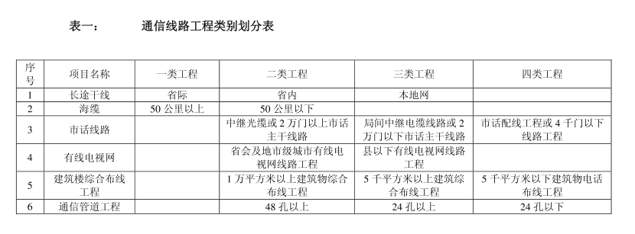
通信工程建设
二、按照单项工程划分
（1）通信线路工程类别划分
Notes:
通信工程建设按照单项工程划分，首先来看通信线路工程类别划分。在通信工程领域，通信线路工程是重要组成部分。其类别划分有着重要意义，它有助于规范工程建设，明确不同工程的标准和要求。合理的类别划分能让建设方、施工方更清晰地了解工程性质和难度，进而在资源分配、人员安排等方面做出更科学的决策，保障通信工程建设高效、有序地推进。

Slide 8
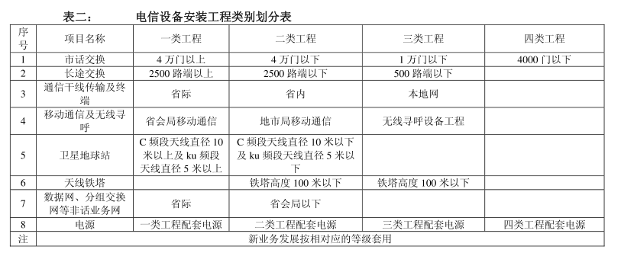
通信工程建设
（2）通信设备安装工程类别划分
Notes:
在通信工程建设里，通信设备安装工程类别划分十分关键。此前我们已了解到通信建设工程按建设项目、单项工程有类别划分。现在聚焦到通信设备安装工程类别划分，它是通信工程建设分类的重要组成部分，不同的类别划分对应着不同的建设标准和要求，对于合理规划通信工程、确保工程质量与效率有着重要意义。

Slide 9



二、通信工程企业的资质
1.通信工程企业资质的作用
通信工程的建设需由相关资质的企业来承建，不同资质的承建单位可以承接不同的工程建设。
通信工程施工总承包企业资质等级标准是对通信工程施工总承包资质的一种等级分类标准，按照企业资产、人员和工程业绩将企业分为一级、二级、三级。
Notes:
通信工程企业资质在行业中起着关键作用。通信工程建设专业性强、要求高，所以必须由具备相关资质的企业来承建。不同资质的企业，就像不同级别的“选手”，能承接的工程建设也不同。 通信工程施工总承包企业资质等级标准依据企业资产、人员和工程业绩，将企业分为一级、二级、三级。这种分类有助于规范市场，让合适的企业承担相应难度和规模的工程，保障通信工程建设的质量和效率。

Slide 10
二、通信工程企业的资质
2.通信工程企业资质的划分
根据中华人民共和国住房和城乡建设部于2014年11月6日通过的《建筑业企业资质标准》（建市[2014]159号）的第11章节中的内容，通信工程施工总承包资质分为一级、二级、三级。
一级资质标准要求：
（1）企业净资产在8000万元以上
（2）通信与广电工程专业一级注册建造师不少于15 人，通信工程相关专业中级以上职称人员不少于 60 人，持有岗位证书的施工现场管理人员不少于 50人，经考核或培训合格的中级工以上技术工人不少于 120 人。
（3）近 5 年承担过下列 7 类中的 5 类工程的施工，工程质量合格：
Notes:
通信工程施工总承包资质依据住建部标准分为一级、二级、三级。一级资质标准要求严格，体现企业综合实力。首先，企业净资产需达8000万元以上，雄厚资金是项目顺利开展的基础。其次，人员配备要求高，通信与广电工程专业一级注册建造师不少于15人，相关专业中级以上职称人员不少于60人等，这确保了企业有专业人才支撑。最后，近5年要承担7类中的5类工程且质量合格，这是对企业过往业绩和施工能力的检验。

Slide 11
二、通信工程企业的资质
①年完成 800 公里以上的长途光缆线路或 2000条公里以上的本地网光缆线路或 1000 孔公里以上通信管道工程或完成单个项目 300 公里以上的长途光缆线路工程；
②年完成网管、时钟、软交换、公务计费等业务层与控制层网元 30 个以上；①企业净资产在8000万元以上
③年完成 1000 个以上基站的移动通信工程；
④年完成 1000 个基站或 5000 载频以上的移动通信网络优化工程；
⑤年完成 500 端 155Mb/s 以上或 50 端 2.5Gb/s以上或 20 端 10Gb/s 以上传输设备的安装、调测工程；
⑥年完成 1 个以上省际数据通信或业务与支撑系统，或 10 个以上城域数据通信或业务与支撑系统工程；
⑦年完成 5 个以上地市级以上机房（含中心机房、枢纽楼、核心机房、IDC 机房）电源工程或 800 个以上基站、传输等配套电源工程。
Notes:
一级资质通信工程企业需满足多项业绩要求。其一，线路工程方面，年完成800公里以上长途光缆线路，或2000条公里以上本地网光缆线路，或1000孔公里以上通信管道工程，或单个项目300公里以上长途光缆线路工程。其二，业务层面，年完成30个以上业务层与控制层网元。其三，基站建设与优化上，年完成1000个以上基站移动通信工程，或1000个基站或5000载频以上网络优化工程。其四，传输设备安装调测，年完成相应速率设备一定数量。其五，数据通信系统，年完成省际或城域相关系统工程。最后，机房电源工程，年完成5个以上地市级机房电源工程或800个以上配套电源工程。

Slide 12
二、通信工程企业的资质
二级资质要求：
（1）二级资质标准要求企业净资产 3200 万元以上；
（2）企业主要人员：
①通信与广电工程专业一级注册建造师不少于 6人；
②技术负责人具有 8 年以上从事工程施工技术管理工作经历，且具有通信工程相关专业高级职称或通信与广电工程专业一级注册建造师执业资格；通信工程相关专业中级以上职称人员不少于 30 人。
③持有岗位证书的施工现场管理人员不少于 30人，且施工员、质量员、安全员等人员齐全。
④经考核或培训合格的中级工以上技术工人不少于 60 人。
Notes:
通信工程企业二级资质要求有两方面。其一，企业净资产需3200万元以上，这是企业实力的基础体现，足够的资金能保障工程顺利开展。其二，企业主要人员方面要求严格。通信与广电工程专业一级注册建造师不少于6人，他们是工程建设的核心力量。技术负责人需有8年以上工程施工技术管理经验，且具备通信工程相关专业高级职称或一级注册建造师执业资格，相关中级以上职称人员不少于30人，能保证技术和管理的专业性。持有岗位证书的施工现场管理人员不少于30人，且人员齐全，可保障现场施工有序。经考核或培训合格的中级工以上技术工人不少于60人，为工程建设提供坚实的人力支持。

Slide 13
二、通信工程企业的资质
（3）企业工程业绩要求近 5 年承担过下列 9 类中的 4 类工程的施工，工程质量合格；
①年完成 400 公里以上长途线路，或 1000 条公里以上本地网光缆线路，或 500 孔公里以上通信管道工程；
②年完成网管、时钟、软交换、公务计费等业务层与控制层网元 15 个以上；
③年完成宽带接入入户工程 1 万户；
④年完成 500 个以上基站的移动通信工程；
⑤年完成 500 个基站或 2500 载频以上的移动通信网络优化工程；
⑥年完成 250 端 155Mb/s 以上系统传输设备的安装、调测工程；
⑦年完成 5 个以上城域数据通信或业务与支撑系统工程；
⑧年完成 10000 个信息点的综合布线（或计算机网络）工程；
⑨年完成 2 个以上地市级以上机房（含中心机房、枢纽楼、核心机房、IDC 机房）电源工程或 400 个以上基站、传输等配套电源工程。
Notes:
通信工程企业若想获得二级资质，近5年需承担9类中的4类工程施工且质量合格。这些工程涵盖范围广，包括线路、设备、网络、电源等多方面。 线路方面，年完成400公里以上长途线路，或1000条公里以上本地网光缆线路，或500孔公里以上通信管道工程。设备上，要完成15个以上业务层与控制层网元、250端155Mb/s以上系统传输设备的安装调测。网络工程包含宽带接入入户1万户、500个以上基站的移动通信工程等。电源工程则要求完成2个以上地市级机房电源工程或400个以上配套电源工程。这些要求体现了对企业综合能力的考量。

Slide 14
二、通信工程企业的资质
三级资质标准：
（1）企业资产
三级资质要求企业净资产 600 万元以上。
（2）企业主要人员
①通信与广电工程专业一级注册建造师不少于 2人；
②技术负责人具有 5 年以上从事工程施工技术管理工作经历，且具有通信工程相关专业中级以上职称或通信与广电工程专业一级注册建造师执业资格；通信工程相关专业中级以上职称人员不少于 15 人；
③持有岗位证书的施工现场管理人员不少于 15人，且施工员、质量员、安全员等人员齐全；
④企业具有经考核或培训合格的中级工以上技术工人不少于 30 人；
⑤技术负责人（或注册建造师）主持完成过本类别资质二级以上标准要求的工程业绩不少于 2 项。
Notes:
现在我们来看看通信工程企业三级资质标准。企业资产方面，要求净资产 600 万元以上，这是企业具备一定经济实力的体现，能保障工程顺利开展。 企业主要人员的要求也很关键。通信与广电工程专业一级注册建造师不少于 2 人，他们是项目建设的专业骨干。技术负责人需有 5 年以上工程施工技术管理经验，且具备通信工程相关专业中级以上职称或一级注册建造师执业资格，这保证了项目技术层面的把控。通信工程相关专业中级以上职称人员不少于 15 人，他们能为项目提供坚实的技术支持。 持有岗位证书的施工现场管理人员不少于 15 人，且施工员、质量员、安全员等人员齐全，这是保障施工现场有序、安全、高质量施工的基础。企业还需有经考核或培训合格的中级工以上技术工人不少于 30 人，他们是工程建设的实际操作者。 技术负责人或注册建造师主持完成过本类别资质二级以上标准要求的工程业绩不少于 2 项，这体现了企业有实际的工程经验和实力，能够应对各类工程挑战。 总体而言，这些标准综合考量了企业的资金、人员和经验等方面，确保企业有能力承担相应的通信工程建设任务。

Slide 15


二、通信工程企业的资质
承包工程范围：
1、一级资质可承担各类通信、信息网络工程的施工。
2、二级资质可承担工程投资额 2000 万元以下的各类通信、信息网络工程的施工。
3、可承担工程投资额 500 万元以下的各类通信、信息网络工程的施工。
企业资质就像驾照一样，拥有C1驾照的驾驶员可以驾驶小型汽车，B照可以驾驶中型客车，A照可以驾驶大型客车。不同的企业根据自身的资质承接不同规模类型的通信建设工程。
Notes:
通信工程企业资质不同，承包工程范围也有所不同。一级资质实力最强，可承担各类通信、信息网络工程施工，就像经验丰富、技术全面的老师傅，能应对各种复杂工程挑战。 二级资质次之，可承担工程投资额 2000 万元以下的相关工程，如同有一定能力但还需在规模上逐步提升的工匠。而对于未明确提及资质等级却可承担 500 万元以下工程的企业，虽规模较小，但也能在小项目中发挥作用。 用驾照来类比很恰当，不同驾照对应不同车型驾驶范围，不同资质的企业也只能承接相应规模类型的通信建设工程，这保证了工程质量和行业规范。

Slide 16
三、通信工程岗位介绍
就业方向一：
网络通信设备制造商
（中兴，华为，大唐，烽火，普天，阿朗，诺西等)
就业岗位：
助理研发、研发工程师、项目经理
硬件测试、质量检验、安全管理
售前/售后支持
Notes:
通信工程专业的就业方向丰富，第一个就业方向就是网络通信设备制造商，像中兴、华为、大唐、烽火等知名企业都在其中。这些企业犹如通信领域的中流砥柱，推动着行业技术的不断革新。 在这些制造商企业中，提供了众多就业岗位。助理研发和研发工程师岗位负责新技术和新产品的探索与开发，是企业创新的源动力；项目经理把控项目进度与质量，保障项目顺利推进；硬件测试、质量检验和安全管理岗位确保产品的可靠性与安全性；售前和售后支持岗位则为客户提供专业的服务，增强客户的使用体验。

Slide 17
三、通信工程岗位介绍
就业方向二：
网络通信行业渠道商/代理商
就业岗位：
网络通信产品营销
售前工程师、售后工程师
Notes:
通信工程岗位的第二个就业方向是网络通信行业渠道商或代理商。这类企业处于通信产业链的流通环节，连接着制造商和终端用户。 在这些渠道商或代理商处，有网络通信产品营销、售前工程师和售后工程师等岗位。营销岗位负责推广和销售通信产品，需要对市场和产品有深入了解。售前工程师要为客户提供解决方案和技术支持，帮助客户选择合适的产品。售后工程师则在产品售出后，负责安装、调试、维护和解决客户遇到的问题，保障产品的正常运行。

Slide 18
三、通信工程岗位介绍
就业方向三：
邮电规划设计院
（中讯院、华信设计院、上海邮电设计院、广东电信规划设计院等）
就业职位：
通信网络规划设计、技术咨询
Notes:
通信工程的第三个就业方向是邮电规划设计院，像中讯院、华信设计院等都是行业内颇具代表性的企业。在这些设计院中，主要的就业职位有通信网络规划设计和技术咨询。 通信网络规划设计，是为通信网络的建设绘制蓝图，需要从业者具备扎实的专业知识和前瞻性的眼光，综合考虑各种因素，确保网络的高效运行。而技术咨询则是凭借专业能力为客户提供技术方面的建议和解决方案，帮助客户解决通信工程中遇到的问题。这两个职位都对专业素养有较高要求，同时也为从业者提供了广阔的发展空间。

Slide 19
三、通信工程岗位介绍
就业方向四：工程外包商
各省电信实业公司
邮电工程局
通信工程承建商、监理公司
就业职位：
项目经理、工程督导、工程监理
安装工程师、调测工程师、维护工程师
网络优化工程师
Notes:
通信工程就业方向中的工程外包商包含各省电信实业公司、邮电工程局、通信工程承建商、监理公司等。这些企业提供了丰富多样的就业职位。其中，项目经理统筹项目全局；工程督导把控工程进度；工程监理监督工程质量。安装工程师负责设备安装，调测工程师进行设备调试，维护工程师保障设备正常运行，网络优化工程师提升网络性能。投身这些岗位，能在通信工程领域一展身手。

Slide 20
三、通信工程岗位介绍
就业方向五：运营维护商
电信运营商维护部门
第三方代维公司
就业职位：
通信网络运营维护、
网络优化工程师、技术支持工程师
Notes:
通信工程就业方向的运营维护商包括电信运营商维护部门和第三方代维公司。其涵盖的就业职位有通信网络运营维护、网络优化工程师以及技术支持工程师。通信网络运营维护是保障通信网络稳定运行的基础工作，如同为网络这座大厦筑牢根基。网络优化工程师则是对网络进行精细打磨，提升网络性能，就像给大厦进行装修升级。技术支持工程师为用户提供及时有效的技术帮助，如同大厦的维修人员，随时解决突发问题。这些岗位相互协作，共同推动通信网络的高效运行。

Slide 21
四、通信工程文明施工礼仪
通信文明施工礼仪的作用：
1、塑造良好的职业形象与个人魅力；
2、提升人际关系处理能力，建立和谐积极的人际氛围；
3、快速提升安全指数，保证施工过程中保证不发生任何安全责任事故；
4、代表企业形象，提高企业可信度，吸引客户，增加企业效益
Notes:
通信文明施工礼仪具有多方面重要作用。它能塑造良好的职业形象与个人魅力，使人在行业中更具辨识度和吸引力。还可提升人际关系处理能力，营造和谐积极的人际氛围，让团队协作更加顺畅。 同时，它能快速提升安全指数，杜绝施工过程中安全责任事故的发生，保障人员和项目的安全。此外，它代表企业形象，提高企业可信度，能吸引更多客户，从而增加企业效益。可见，通信文明施工礼仪是通信工程顺利开展的重要保障。

Slide 22
课堂小结
1、通信工程：包括设备的安装、调试、开通，场地的建设，线路的敷设以及这些工程的勘察设计都属于通信工程。
2、通信工程企业的资质：了解通信工程企业资质划分三个等级的标准、认识不同通信工程企业的承建范围。
3、通信工程岗位：售前工程师、售后工程师、工程督导、项目经理、监理、代理维护、勘察设计工程师等。
Notes:
本次课程围绕通信工程展开了多方面介绍。首先明确通信工程的范畴，其涵盖设备的安装、调试、开通，场地建设，线路敷设以及相关工程的勘察设计。 其次，了解了通信工程企业的资质情况，资质划分三个等级，各等级有不同的标准，如企业资产、主要人员等方面的要求，并且不同等级企业的承建范围也有差异，像一级可承担各类工程，二级、三级则根据投资额限制承担相应工程。 最后，介绍了通信工程的岗位，包括售前、售后工程师，工程督导，项目经理，监理，代理维护人员，勘察设计工程师等不同岗位，为大家在通信工程领域的职业发展提供了多样选择。

